Slide 1


Racionalizace technologických procesů ve společnosti Hertz Autopůjčovna s.r.o.
Vysoká škola technická a ekonomická v Českých Budějovicích
Ústav technicko-technologický
Autor bakalářské práce: Tomáš David
Vedoucí bakalářské práce: Ing. Ladislav Bartuška
Oponent bakalářské práce: Ing. Ondřej Stopka, PhD.
České Budějovice, únor 2017

Slide 2
Struktura prezentace
Motivace a důvody k řešení daného problému
Cíl práce
Výzkumný problém / použité metody
Společnost Hertz Autopůjčovna s.r.o.
Proces přípravy vozidel na Letišti Václava Havla v Praze:
  Technické zázemí provozu autopůjčoven
Systém pro kontrolu fakturace externích služeb:
  Fakturování externích služeb
  Průběžné tabulky pro kontrolu fakturace
  Výsledná tabulka pro kontrolu fakturace
Závěrečné shrnutí
Doplňující dotazy

Slide 3

Motivace k řešení daného problému
Zájem o danou problematiku
Osobní zájem o společnost Hertz Autopůjčovna s.r.o.
Doplnění znalostí a získání nových pracovních zkušeností
Možnost kariérního posunu a získání zaměstnání v této společnosti
Přínos pro společnost Hertz Autopůjčovna s.r.o.

Slide 4
Cíl práce
Cílem bakalářské práce je shrnutí a objasnění veškerých procesů oběhu vozidel v rámci Hertz Autopůjčovny s.r.o. Na základě analýzy současných procesů při návratu vozidel na pobočce Hertz Autopůjčovny na letišti Václava Havla v Praze navrhnu podklady a systém pro zpětnou kontrolu fakturací externích služeb. Tento systém zefektivní kontrolu fakturace za externí služby a zpřehlední výsledky tohoto výstupu.

Slide 5
Výzkumný problém
Kontrola fakturace externích služeb na Letišti Václava Havla v Praze
Analýza interních a externích dokumentů podniku
Týdenní pozorování a zapojení do procesu přípravy vozidel
Rozhovory se zaměstnanci společnosti Hertz, řízený rozhovor
Vytvoření soustavy Maker v programu Excel umožňující kontrolu fakturace externích služeb
Popis zjištěného stavu
Analýza výsledků
Použité metody

Slide 6
Společnost Hertz Autopůjčovna s.r.o.
Součástí Hertz Global Holdings Inc. – autopůjčovny, leasingové společnosti, stroje a příslušenství, nákup a prodej automobilů
Hertz Car Rental – největší autopůjčovna světa, založena 1918, přes 10 000 poboček ve 150 zemích světa, přes 700 000 vozidel
Hertz Autopůjčovna s. r. o. - aktuálně 2. největší v ČR, pobočky Praha, Brno, Ostrava, Liberec, České Budějovice, Karlovy Vary – přes 400 vozidel v ČR a přes 120 na Slovensku

Slide 7
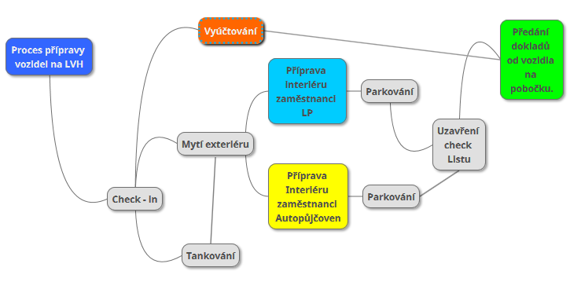
Proces přípravy vozidel na Letišti Václava Havla v Praze
Evidence služeb autopůjčoven - ESA

Slide 8
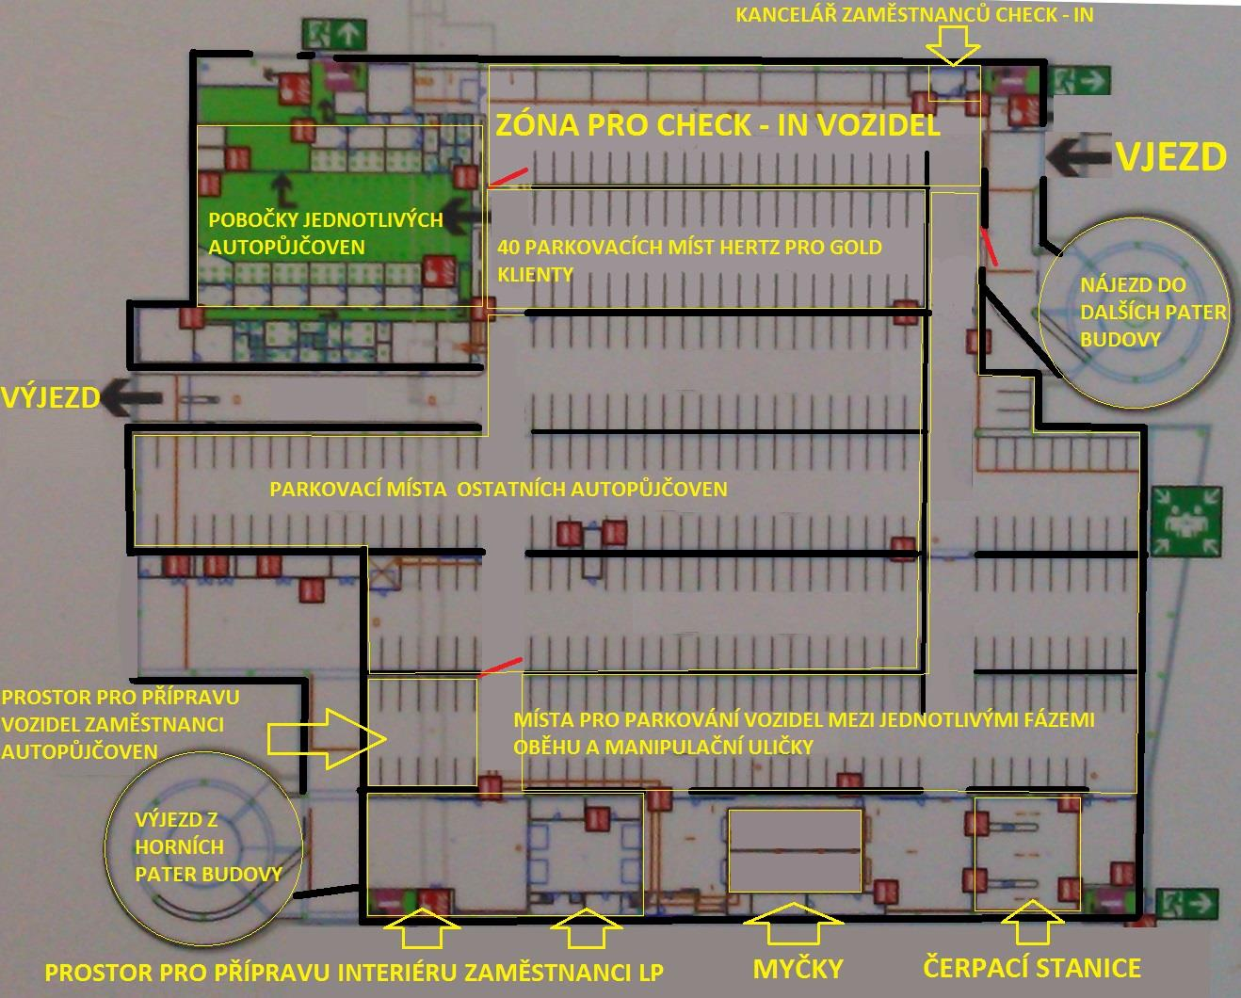
Technické zázemí provozu autopůjčoven

Slide 9
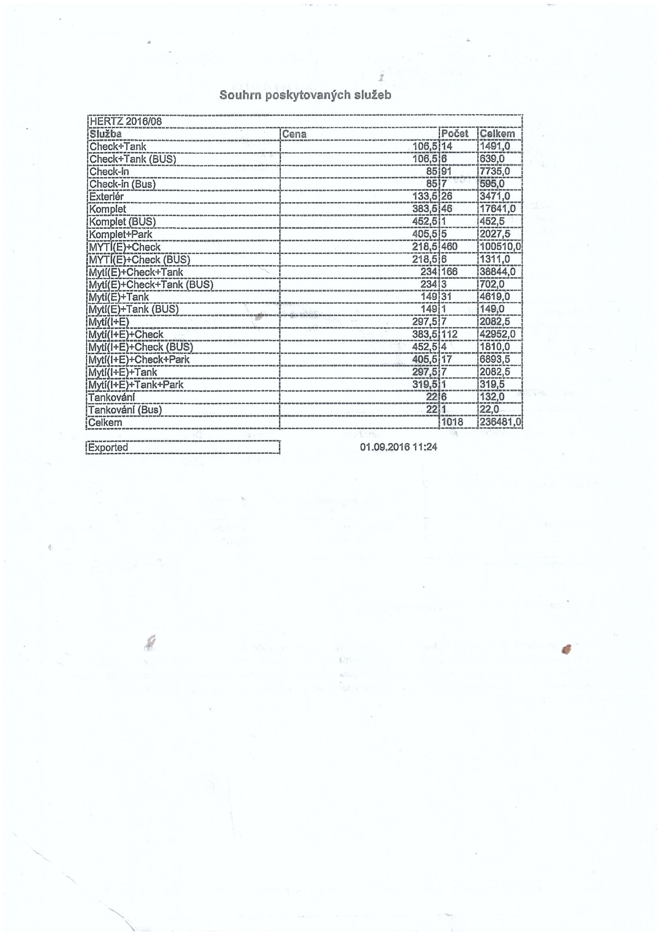
Fakturování externích služeb
Nedostatky
Žádná kontrola provedených služeb
V případě auditu nemožná orientace a přehlednost
Nelze rozklíčovat jednotlivé položky

Slide 10
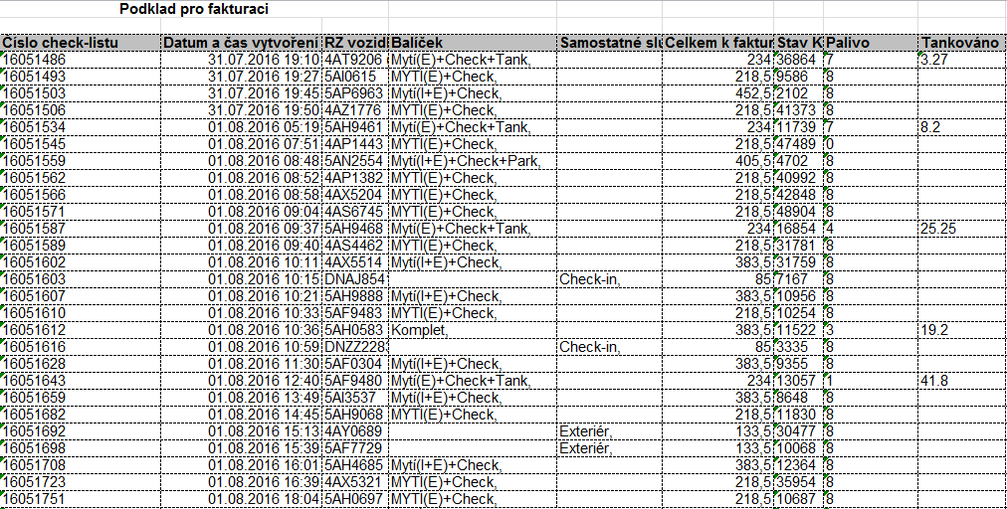
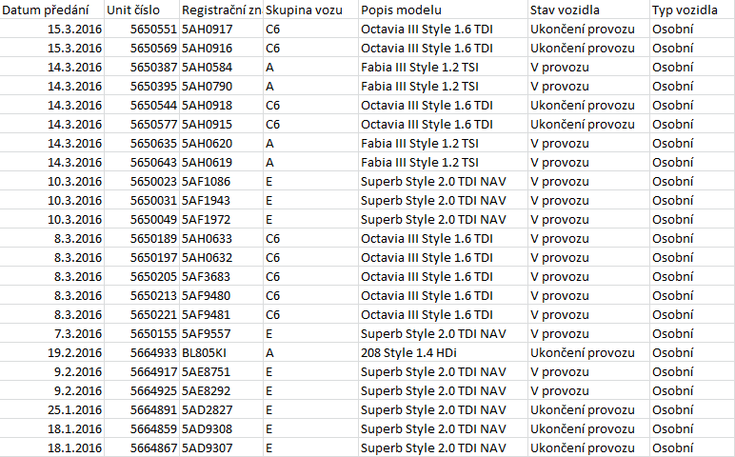
Průběžné tabulky pro kontrolu fakturace
Podklad pro fakturaci za daný měsíc – výstup ze systému ESA
Interní tabulka společnosti Hertz, obsahující všechna vozidla Hertz Autopůjčovny s.r.o. – v minulosti i současnosti.

Slide 11
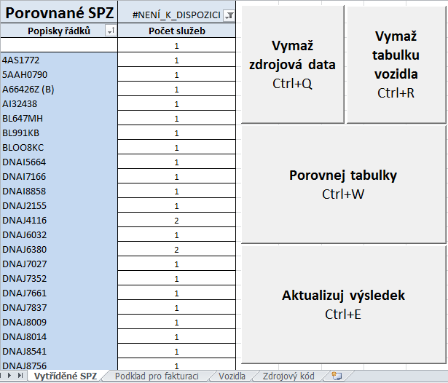
Výsledná tabulka pro kontrolu fakturace
Čtyři intuitivní a naplánované funkce
Výsledek = vozidla, která v kontrolovaném měsíci neodpovídala vozidlům Hertz ČR

Slide 12
Závěrečné shrnutí
Výsledná tabulka bude sloužit společnosti Hertz k průběžným kontrolám
Zvýšení přehledu – kontrola nákladů
Návod k použití a jednoduché použití
Další vývoj
Další výstupy a provozní informace o mikroprocesech uvnitř podniku
Zjištění dalších problémů v procesu přípravy vozidel
Vyznačení čtyř hlavních problémů
Prostor pro další zvýšení efektivity

Slide 13
Otázky vedoucího a oponenta práce
Na straně 8. se v rámci dělení dopravy nachází pojem kombinovaná/integrovaná (podle typu). Poprosím autora o objasnění pojmu kombinovaná, resp. integrovaná. To jsou jako rovnocenné pojmy, nebo jak to je?
Tabulka 1 na straně 18 je skutečně tabulka?
Prosím autora ve stručnosti vysvětlit jakým způsobem se mu podařilo naplnit hlavní cíl práce, a ve kterých částech BP může naplnění cíle prokázat?
Popište stručně (kvantifikujte) přínos pro společnost po zavedení opatření v praxi - dojde k finančním úsporám ve firmě?

Slide 14
Děkuji za Vaši pozornost
Tomáš David

Slide 15
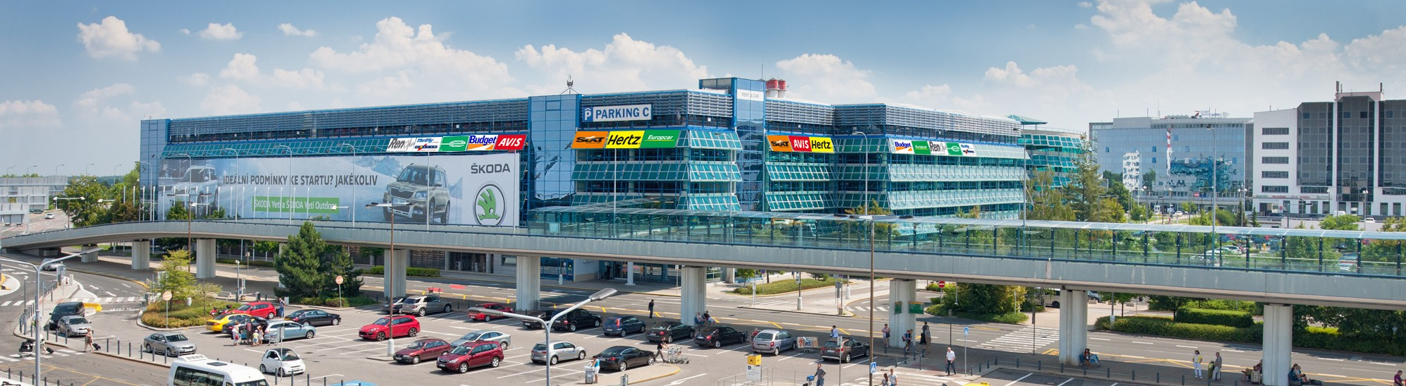
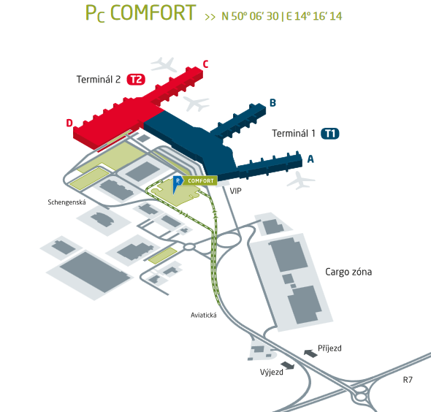

Slide 16
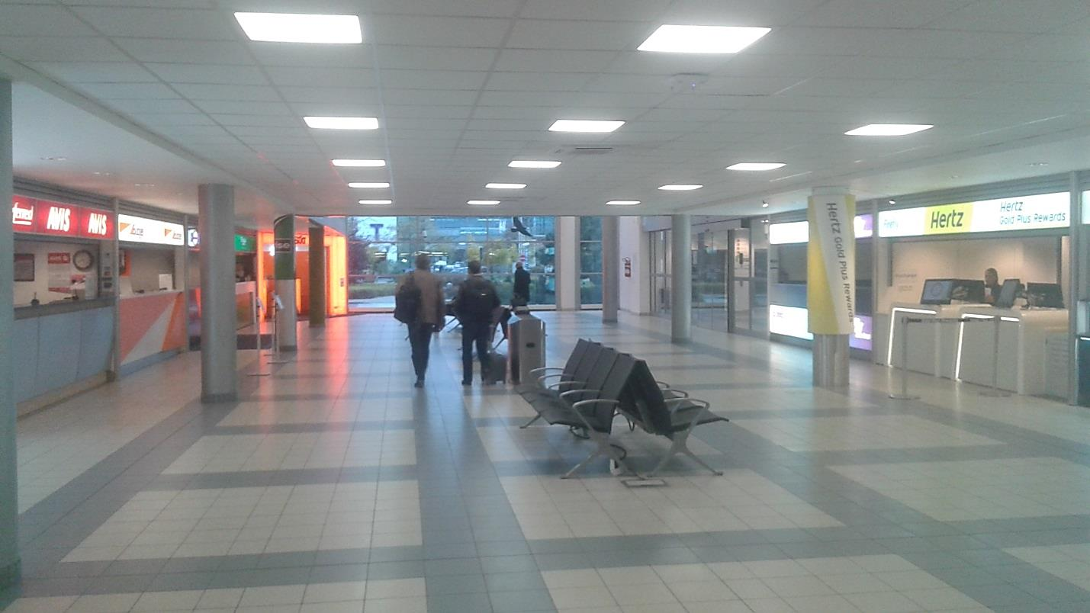

Slide 17
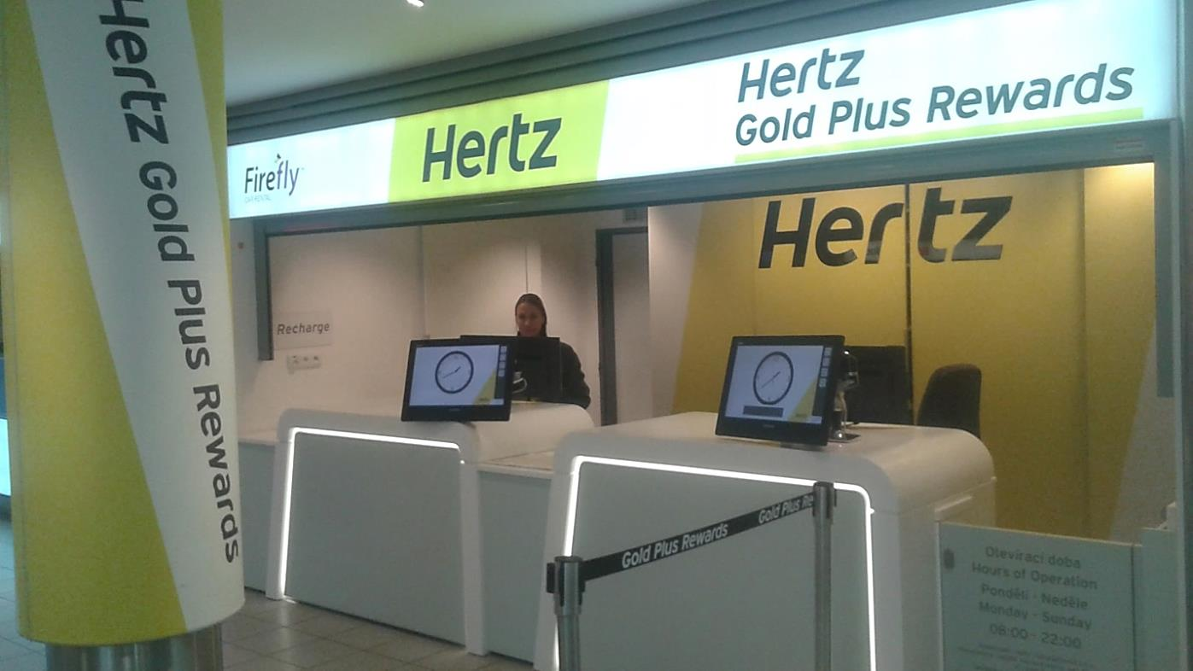

Slide 18
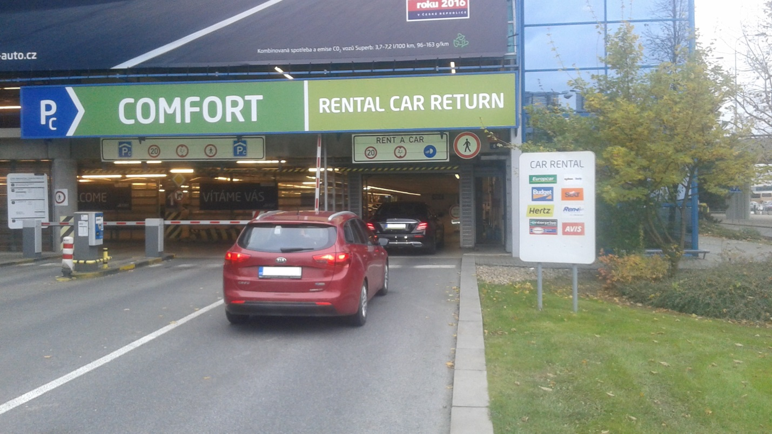

Slide 19
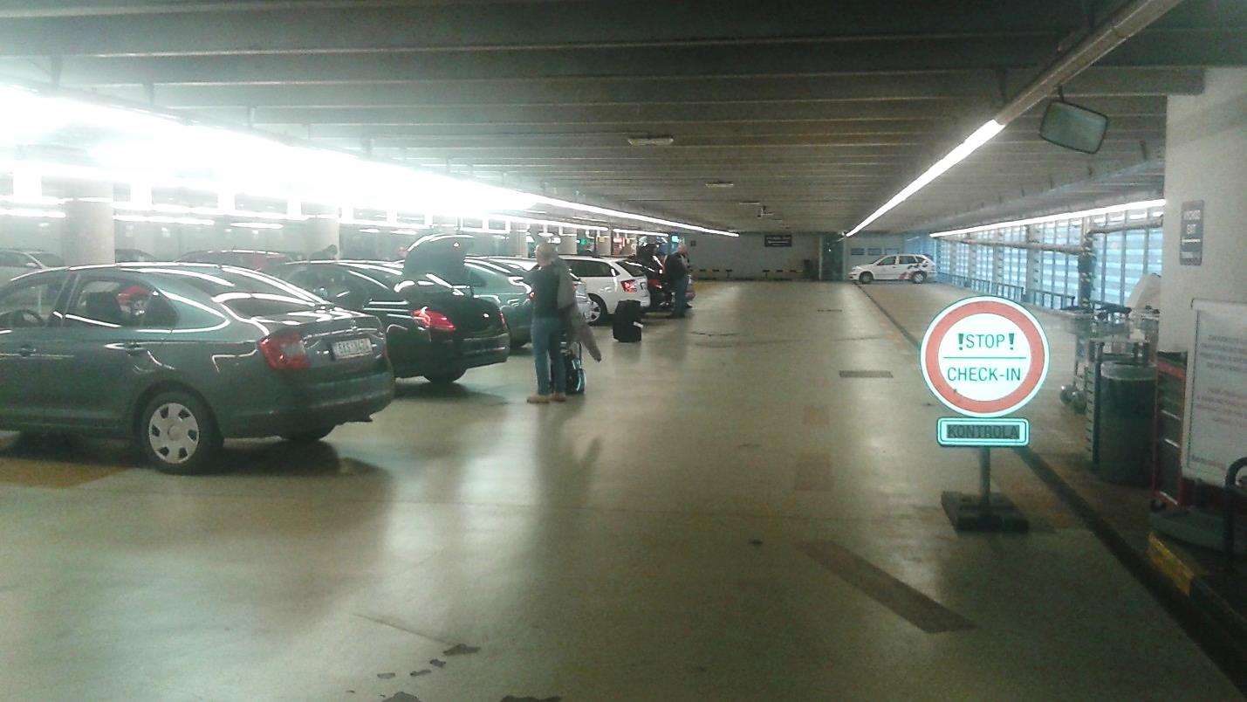

Slide 20
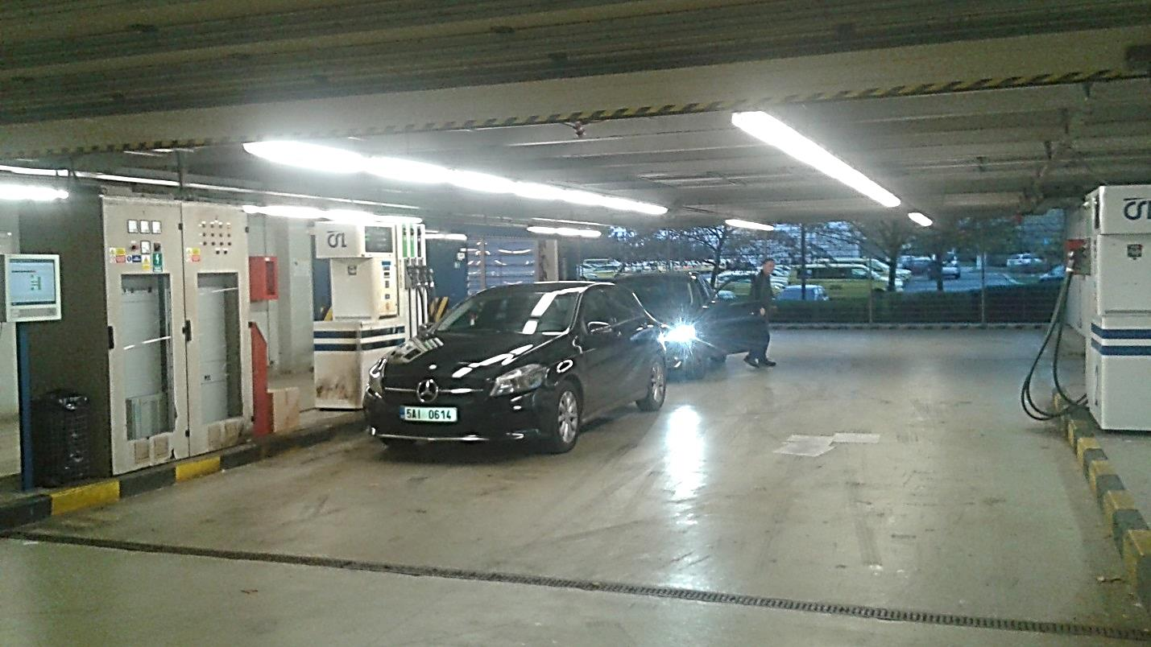

Slide 21
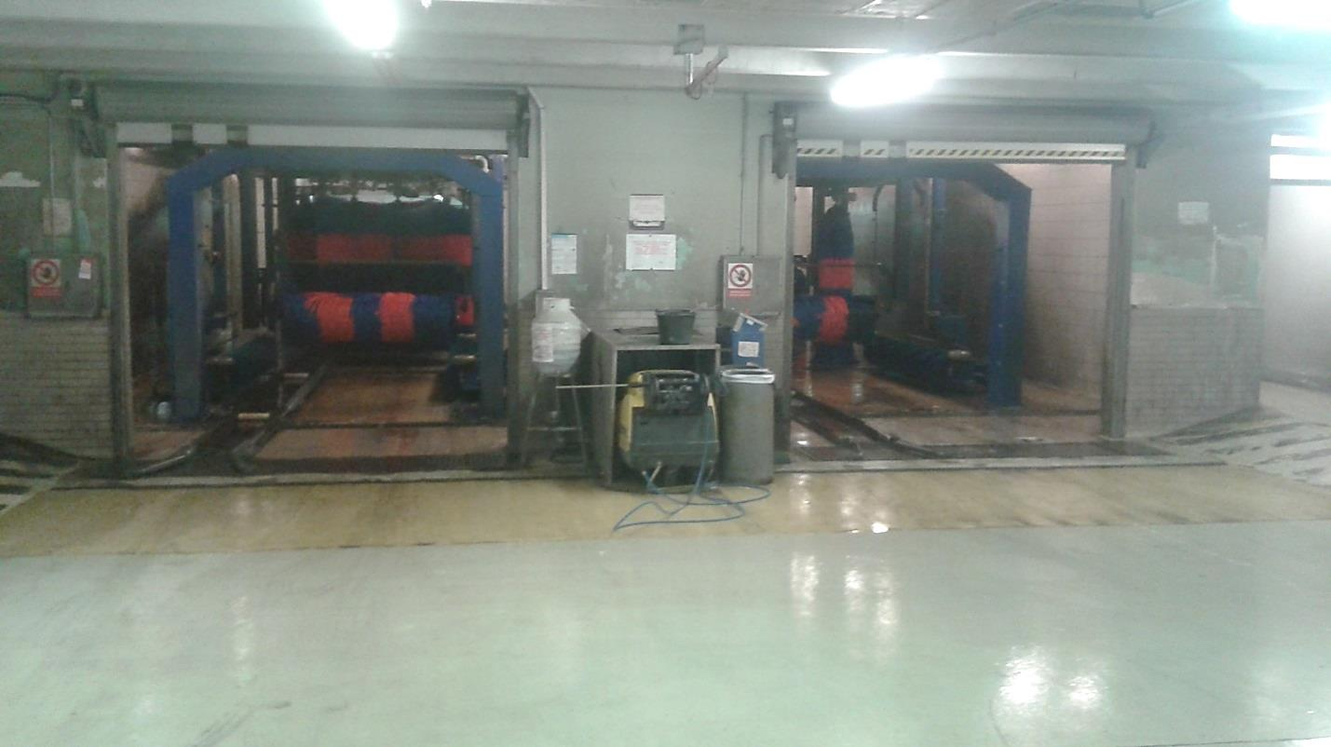
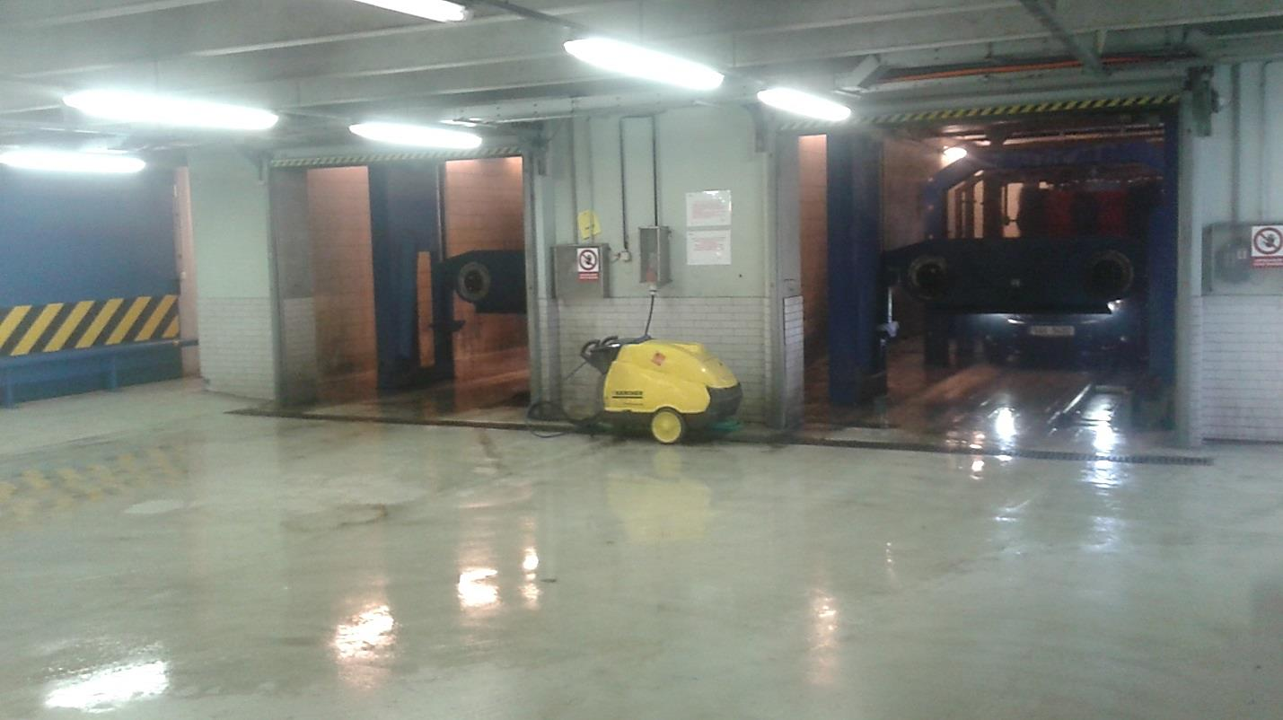

Slide 22
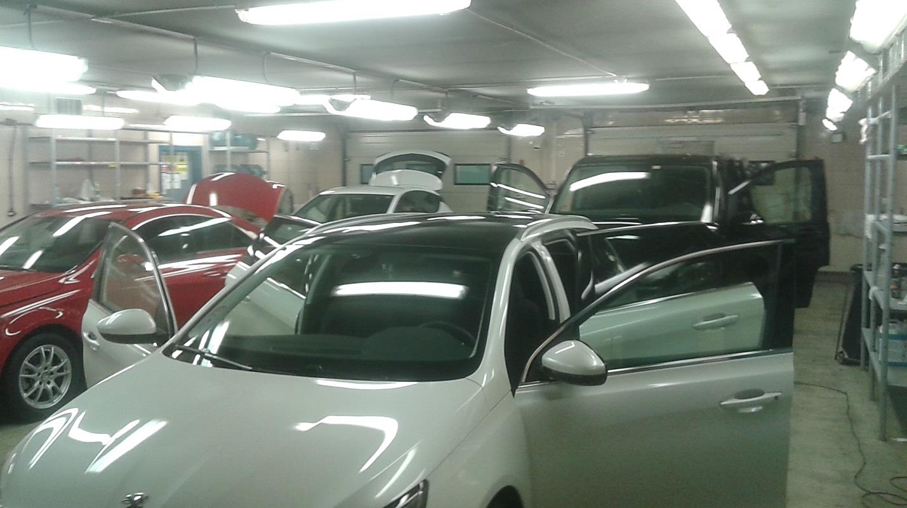
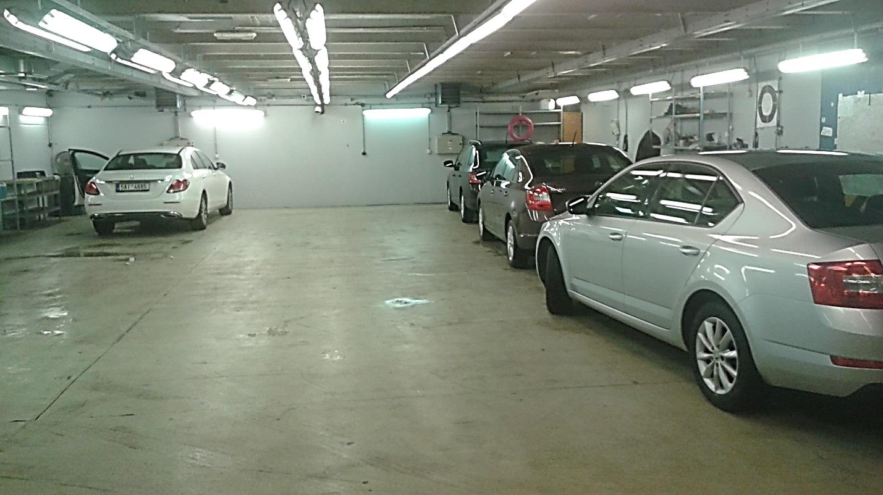

Slide 23
